Slide 1
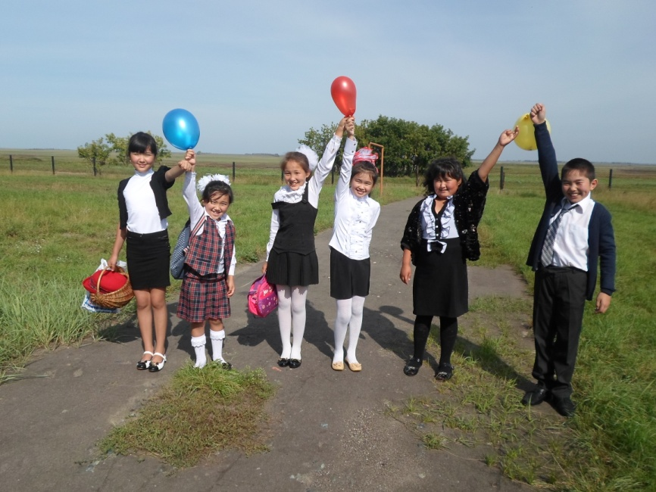
Посвящение в пятиклассники.

Slide 2
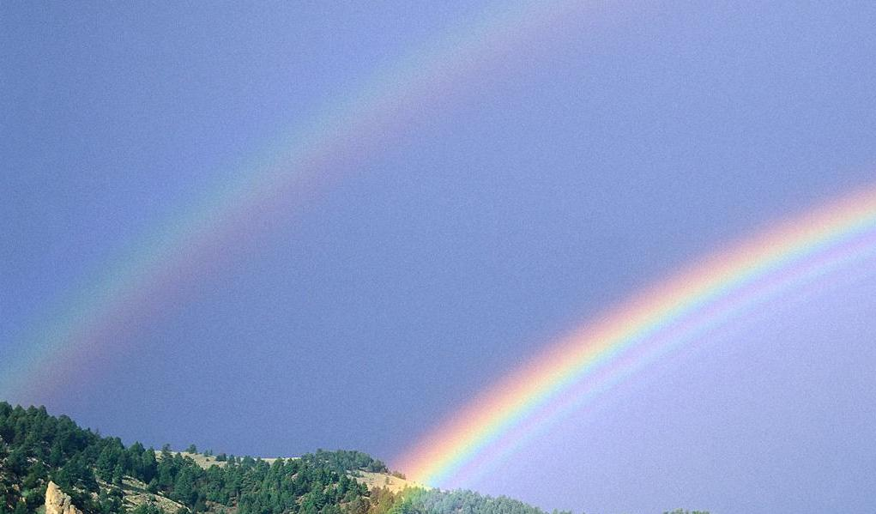
Радужное созвездие
5 класс

Slide 3
Наш девиз:
Мы,как радуги цвета,неразлучны никогда.Светят звёзды в вышине,в нашей маленькой стране, Звёзды шлют нам свой привет, Дарят нам тепло и свет. Радость людям мы несём, песни весело поём!

Slide 4
Фархад
всегда готов всем улыбаться, а еще он фантазер, изобретатель и всех взрослых доставатель.

Slide 5
Мирхат и Айнель – первые танцоры и артисты в школе.

Slide 6
А вот Кымбат – прекрасная художница и хорошая девчонка.

Slide 7
Рената – лучшая спортсменка в классе. Верь в победу, и все будет хорошо.

Slide 8
Есть у нас и отличницы в классе. Это наши Амина и Индира.

Slide 9
И все четыре года нас вела по жизни наша первая учительница –Альмира Бесембаевна!

Slide 10
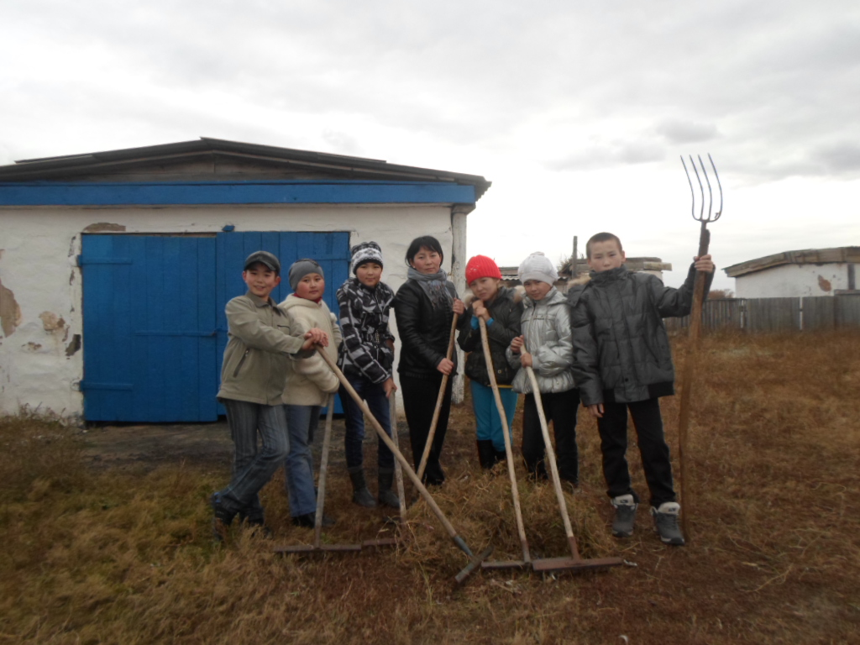
Отряд «Милосердия»

Slide 11
Спасибо за внимание!!!

